Slide 3
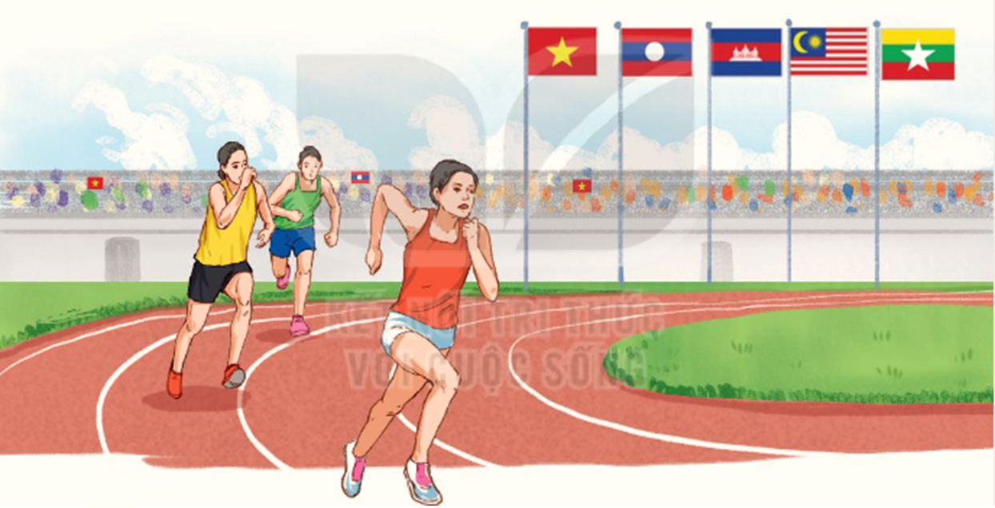
Em biết cờ của những nước nào trong bức tranh dưới đây?
Trong tranh có cờ của Việt Nam, Nhật Bản, Cambodia, Mianma, Malaysia.
Vì sao trong hình thi đấu thể thao này có cờ của nhiều nước?
Vì đây là hội thi đấu thể thao gồm nhiều quốc gia cùng tham gia.

Slide 4
Tục lệ tổ chức Đại hội Thể thao Ô-lim-pích đã có từ gần 3 000 năm trước ở nước Hy Lạp cổ.
Đại hội được tổ chức bốn năm một lần, vào tháng Bảy, thường kéo dài năm, sáu ngày. Trai tráng từ khắp nơi trên đất nước Hy Lạp đổ về thành phố Ô-lim-pi-a thi chạy, nhảy, bắn cung, đua ngựa, ném đĩa, ném lao, đấu vật,... Những người đoạt giải được tấu nhạc chúc mừng và được đặt một vòng nguyệt quế lên đầu tượng trưng cho vinh quang, chiến thắng. Trong thời gian lễ hội, mọi cuộc xung đột đều phải tạm ngừng. Thành phố Ô-lim-pi-a trở nên đông đúc, tưng bừng, náo nhiệt vì sự có mặt của người tứ xứ.
Từ năm 1894, tục lệ tốt đẹp này được khôi phục và tổ chức trên phạm vi toàn thế giới. Trong các đại hội về sau, có thêm sự tham gia của các vận động viên nữ. Ngọn lửa mang từ thành phố Ô-lim-pi-a tới được thắp sáng trong giờ khai mạc, báo hiệu bắt đầu những cuộc đua tài theo tinh thần hòa bình và hữu nghị.
(Theo Những mẩu chuyện lịch sử thế giới)

Slide 5
Luyện đọc câu dài
Trai tráng/ từ khắp nơi trên đất nước Hy Lạp/ đổ về thành phố Ô-lim-pi-a/ thi chạy,/ nhảy,/ bắn cung,/ đua ngựa,/ ném đĩa,/ ném lao,/ đấu vật,...//;
Những người đoạt giải được tấu nhạc chúc mừng/ và được đặt một vòng nguyệt quế lên đầu/tượng trưng cho vinh quang,/ chiến thắng.//;
Ngọn lửa/ mang từ thành phố Ô-lim-pi-a tới/ được thắp sáng trong giờ khai mạc,/ báo hiệu bắt đầu những cuộc đua tài/ theo tinh thần hoà bình và hữu nghị//.

Slide 6
Cùng chia đoạn
Tục lệ tổ chức Đại hội Thể thao Ô-lim-pích đã có từ gần 3 000 năm trước ở nước Hy Lạp cổ.
Đại hội được tổ chức bốn năm một lần, vào tháng Bảy, thường kéo dài năm, sáu ngày. Trai tráng từ khắp nơi trên đất nước Hy Lạp đổ về thành phố Ô-lim-pi-a thi chạy, nhảy, bắn cung, đua ngựa, ném đĩa, ném lao, đấu vật,... Những người đoạt giải được tấu nhạc chúc mừng và được đặt một vòng nguyệt quế lên đầu tượng trưng cho vinh quang, chiến thắng. Trong thời gian lễ hội, mọi cuộc xung đột đều phải tạm ngừng. Thành phố Ô-lim-pi-a trở nên đông đúc, tưng bừng, náo nhiệt vì sự có mặt của người tứ xứ.
Từ năm 1894, tục lệ tốt đẹp này được khôi phục và tổ chức trên phạm vi toàn thế giới. Trong các đại hội về sau, có thêm sự tham gia của các vận động viên nữ. Ngọn lửa mang từ thành phố Ô-lim-pi-a tới được thắp sáng trong giờ khai mạc, báo hiệu bắt đầu những cuộc đua tài theo tinh thần hòa bình và hữu nghị.
(Theo Những mẩu chuyện lịch sử thế giới)

Slide 7
Tục lệ tổ chức Đại hội Thể thao Ô-lim-pích đã có từ gần 3 000 năm trước ở nước Hy Lạp cổ.
Đại hội được tổ chức bốn năm một lần, vào tháng Bảy, thường kéo dài năm, sáu ngày. Trai tráng từ khắp nơi trên đất nước Hy Lạp đổ về thành phố Ô-lim-pi-a thi chạy, nhảy, bắn cung, đua ngựa, ném đĩa, ném lao, đấu vật,... Những người đoạt giải được tấu nhạc chúc mừng và được đặt một vòng nguyệt quế lên đầu tượng trưng cho vinh quang, chiến thắng. Trong thời gian lễ hội, mọi cuộc xung đột đều phải tạm ngừng. Thành phố Ô-lim-pi-a trở nên đông đúc, tưng bừng, náo nhiệt vì sự có mặt của người tứ xứ.
Từ năm 1894, tục lệ tốt đẹp này được khôi phục và tổ chức trên phạm vi toàn thế giới. Trong các đại hội về sau, có thêm sự tham gia của các vận động viên nữ. Ngọn lửa mang từ thành phố Ô-lim-pi-a tới được thắp sáng trong giờ khai mạc, báo hiệu bắt đầu những cuộc đua tài theo tinh thần hòa bình và hữu nghị.
(Theo Những mẩu chuyện lịch sử thế giới)

Slide 8
Tục lệ tổ chức Đại hội Thể thao Ô-lim-pích đã có từ gần 3 000 năm trước ở nước Hy Lạp cổ.
Đại hội được tổ chức bốn năm một lần, vào tháng Bảy, thường kéo dài năm, sáu ngày. Trai tráng từ khắp nơi trên đất nước Hy Lạp đổ về thành phố Ô-lim-pi-a thi chạy, nhảy, bắn cung, đua ngựa, ném đĩa, ném lao, đấu vật,... Những người đoạt giải được tấu nhạc chúc mừng và được đặt một vòng nguyệt quế lên đầu tượng trưng cho vinh quang, chiến thắng. Trong thời gian lễ hội, mọi cuộc xung đột đều phải tạm ngừng. Thành phố Ô-lim-pi-a trở nên đông đúc, tưng bừng, náo nhiệt vì sự có mặt của người tứ xứ.
Từ năm 1894, tục lệ tốt đẹp này được khôi phục và tổ chức trên phạm vi toàn thế giới. Trong các đại hội về sau, có thêm sự tham gia của các vận động viên nữ. Ngọn lửa mang từ thành phố Ô-lim-pi-a tới được thắp sáng trong giờ khai mạc, báo hiệu bắt đầu những cuộc đua tài theo tinh thần hòa bình và hữu nghị.
(Theo Những mẩu chuyện lịch sử thế giới)

